Slide 1
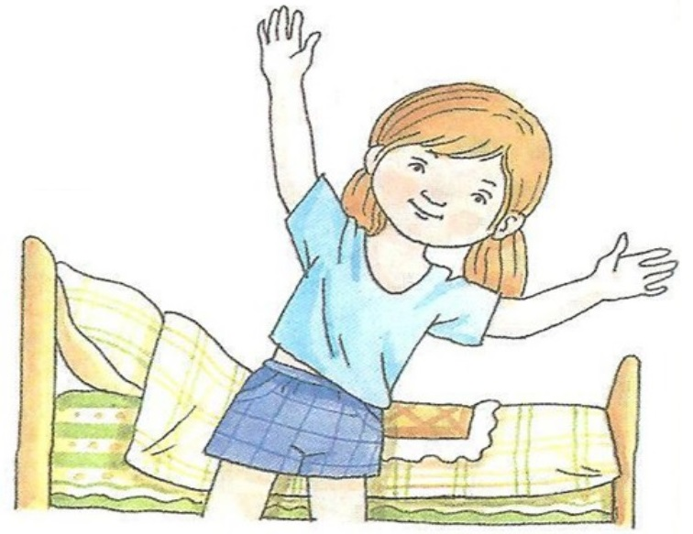
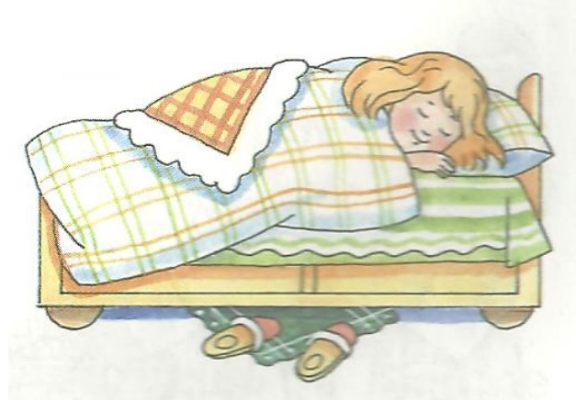
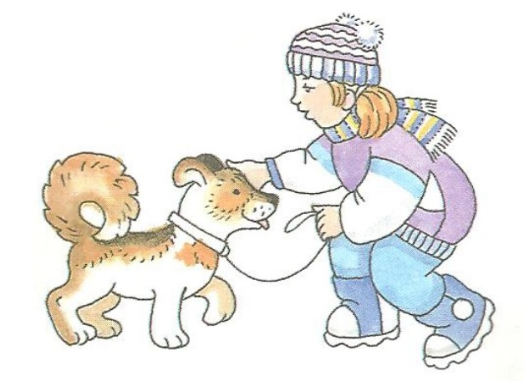
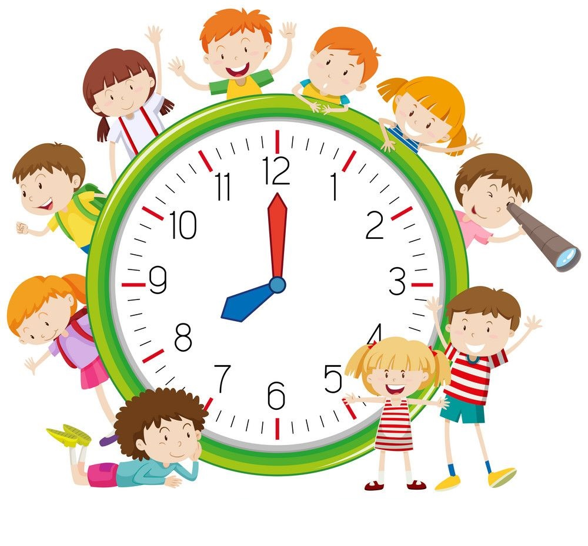
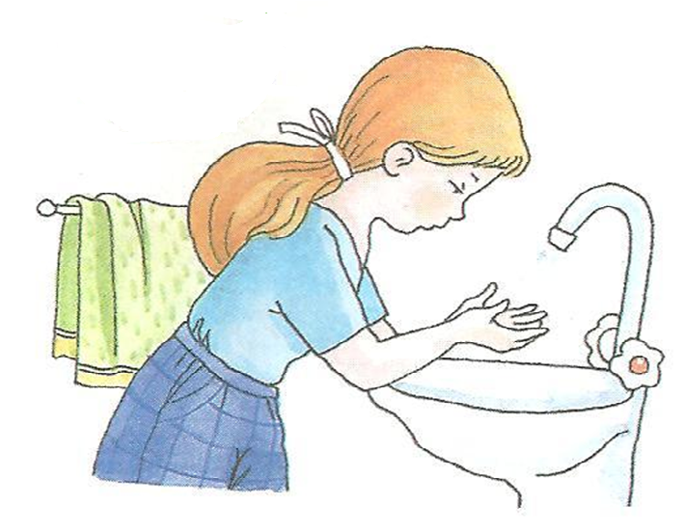

Slide 2
Тема занятия: «Режим дня»
Цель занятия: сформировать представление о режиме дня и его значении для становления ЗОЖ; совершенствовать физические качества через выполнение эстафет и подвижных игр.
Задачи занятия:
1. Сформировать представление о пользе режима дня.
2. Совершенствовать навыки выполнения двигательных действий в нестандартной ситуации.
3. Развивать умение работать в команде.
4. Сформировать установку на безопасный и здоровый образ жизни.

Slide 3
Режим дня

Slide 4
Утренняя гимнастика

Slide 5
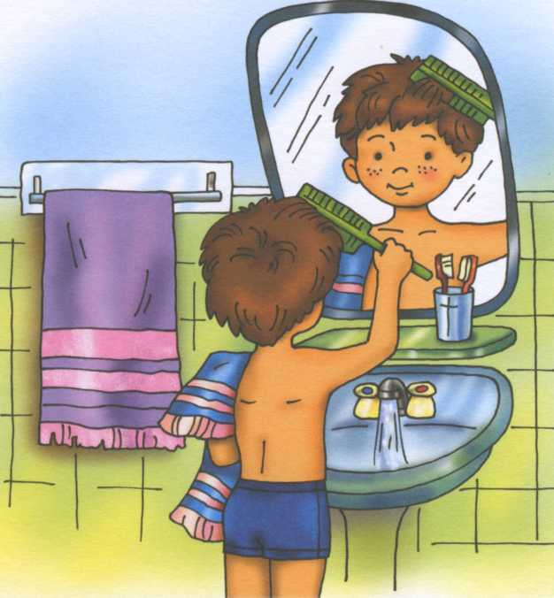
Эстафета «Гигиенические процедуры»

Slide 6
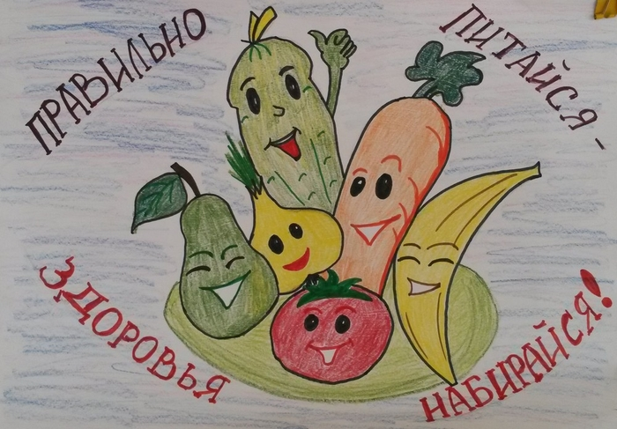
Питание
Для нормального развития организма ребенка и поддержания его работоспособности на высоком уровне требуется полноценное, сбалансированное питание, с содержанием белков, жиров, углеводов, минеральных веществ, а также витаминов.

Slide 7
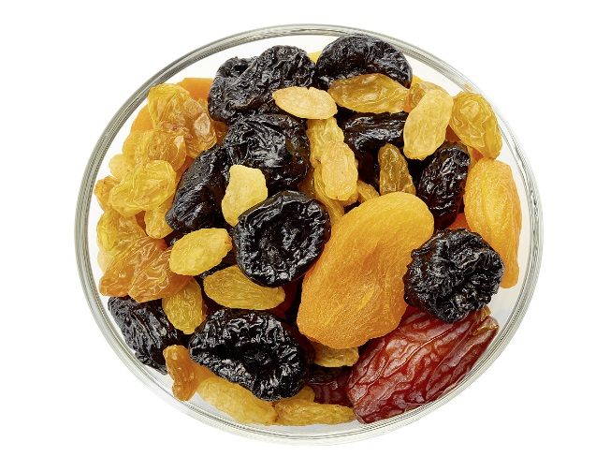
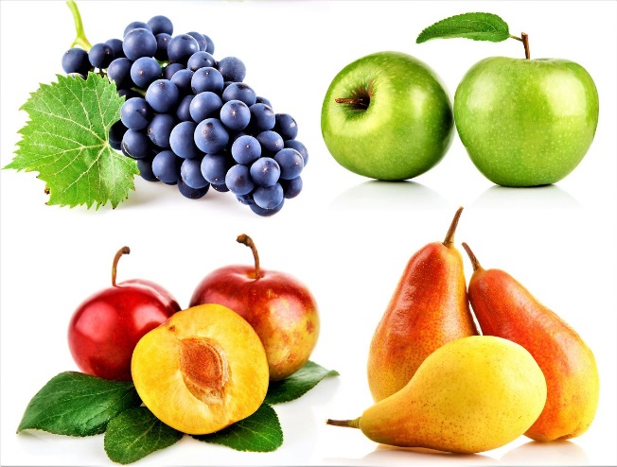
Интерактивная игра «Убери лишнее блюдо»
В этой игре вам необходимо выбрать какое из блюд будет лишним на завтрак, обед, полдник и ужин.
Например:

Slide 8
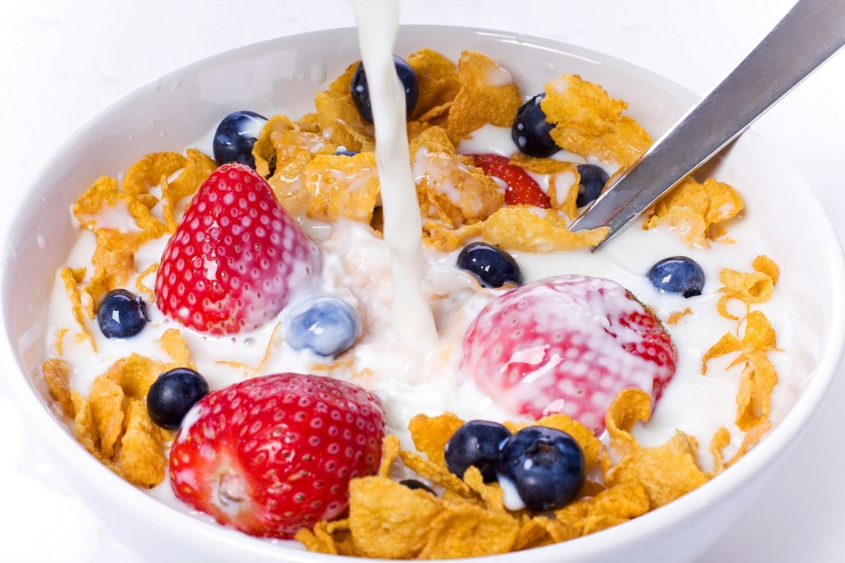
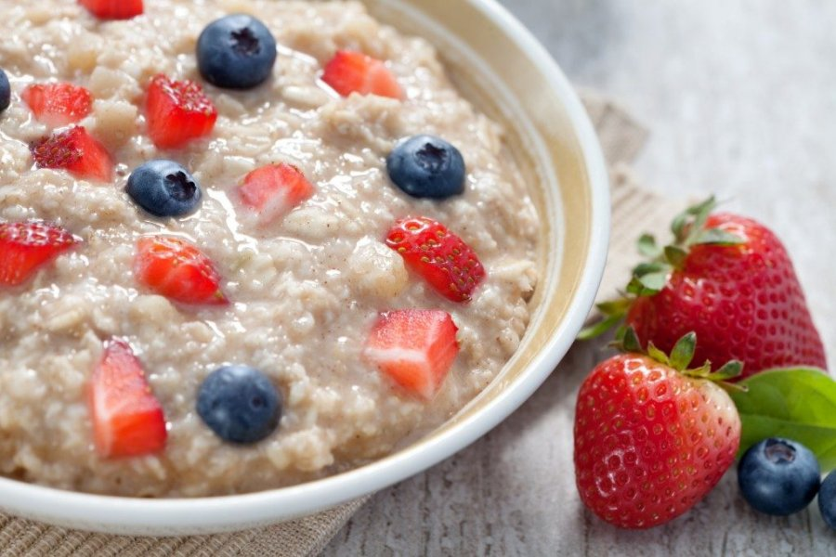
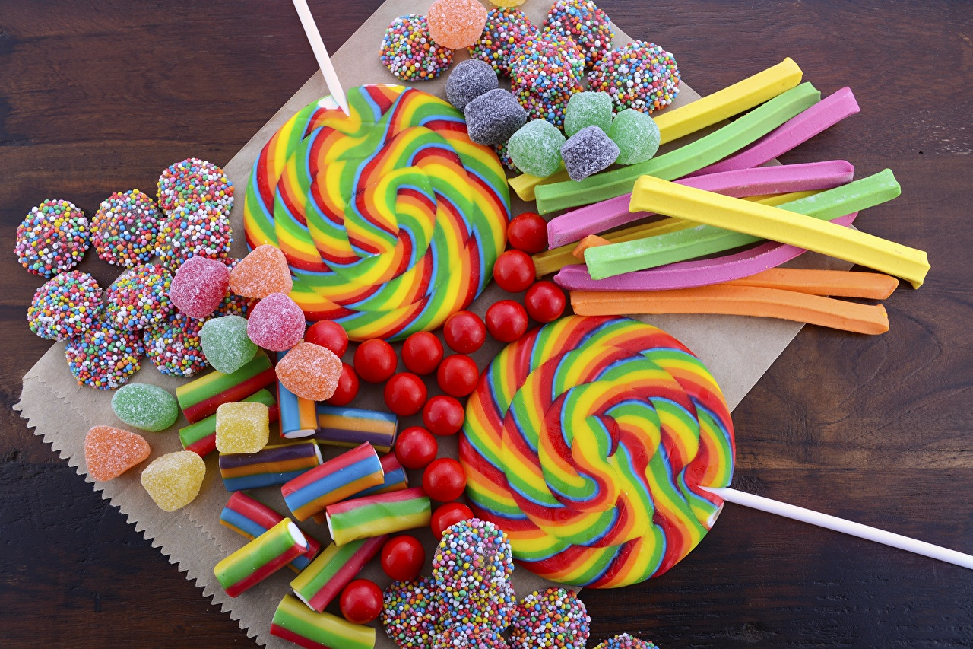
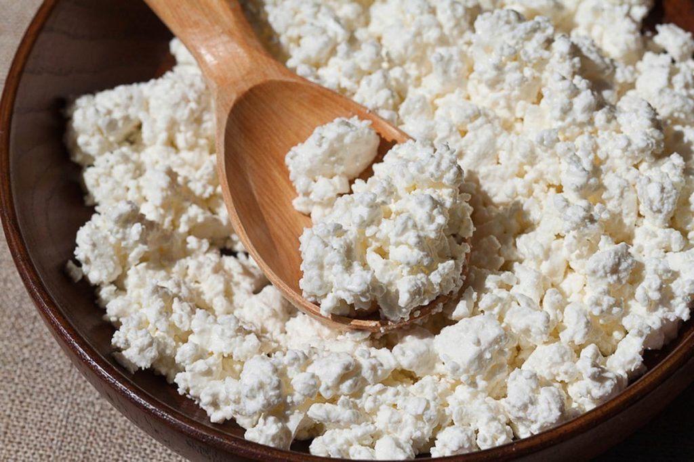
Завтрак

Slide 9
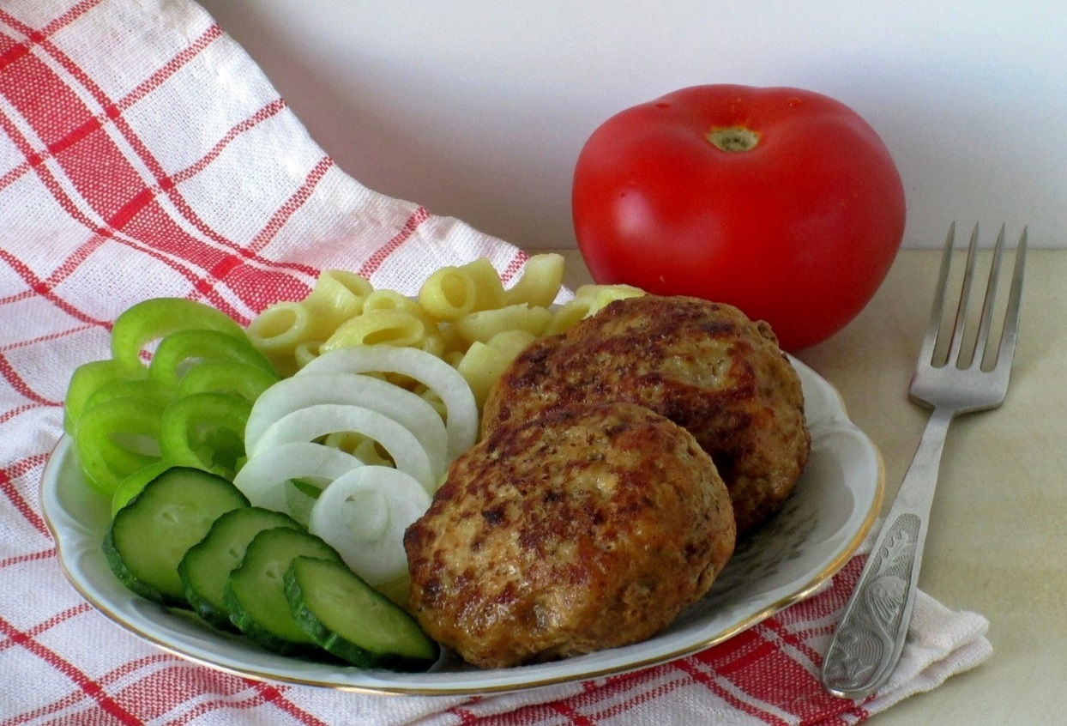
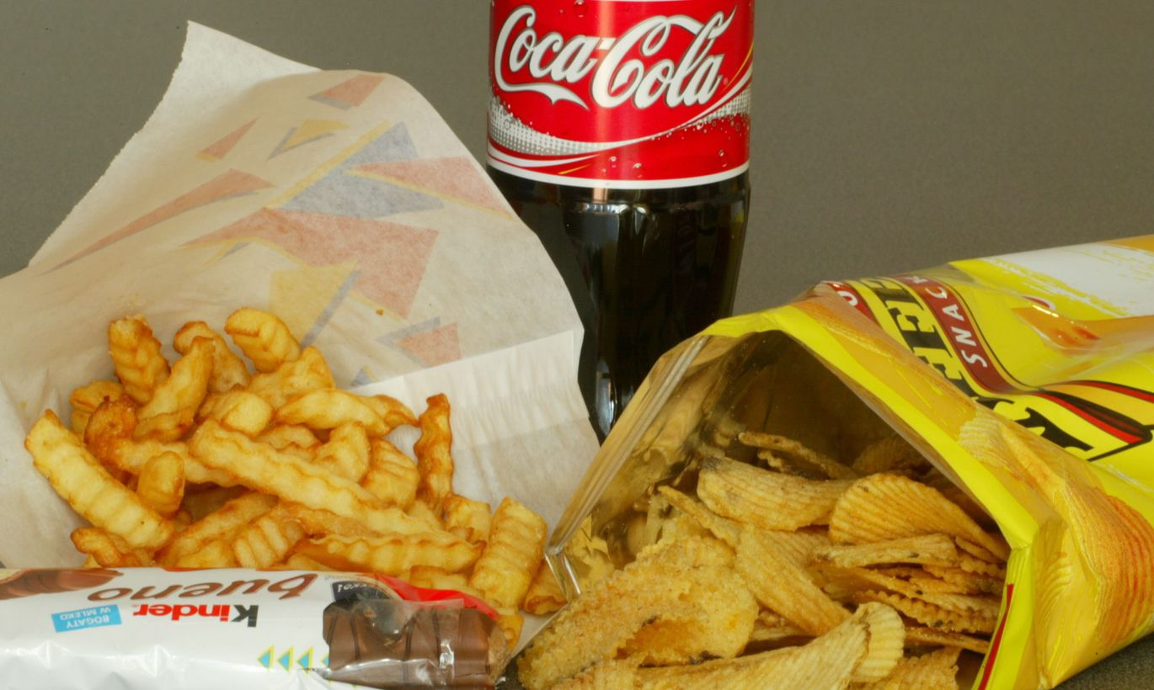
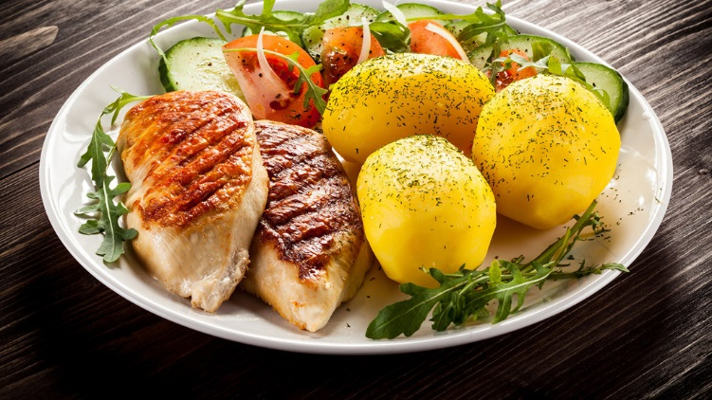
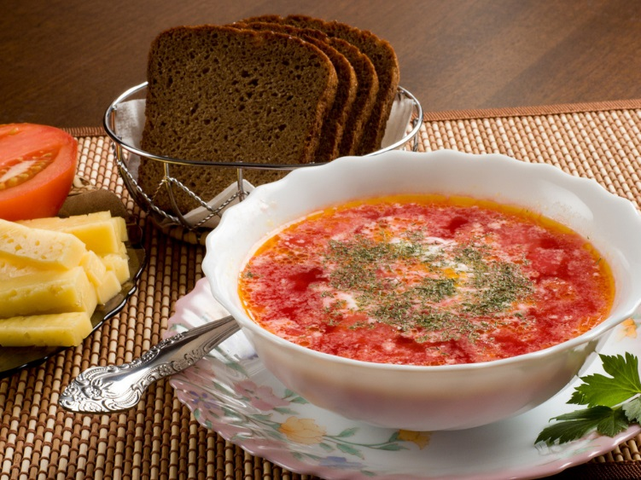
Обед

Slide 10
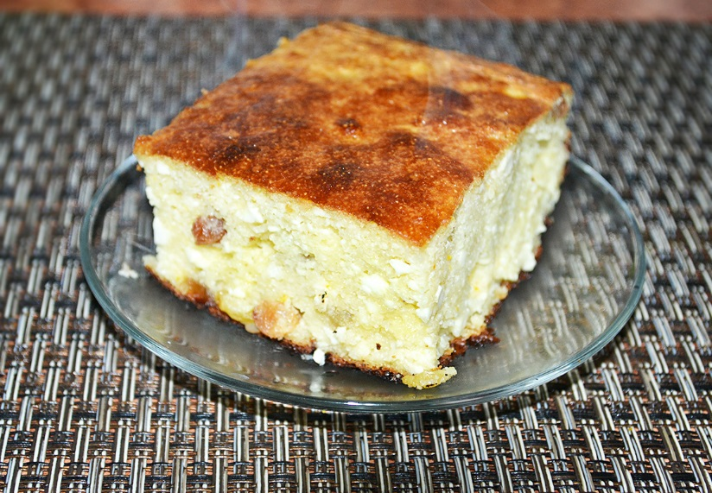
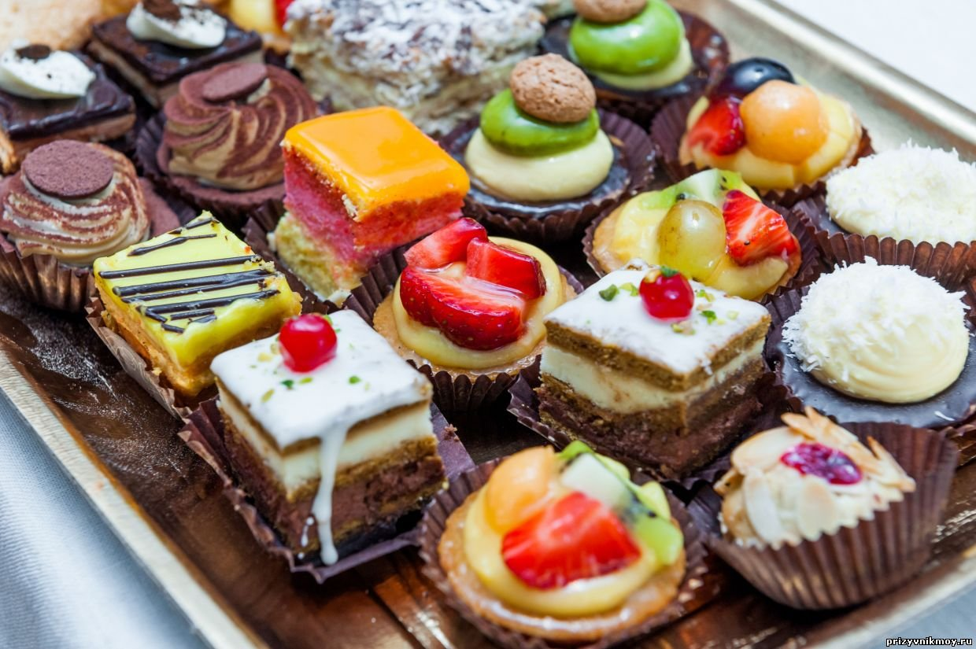
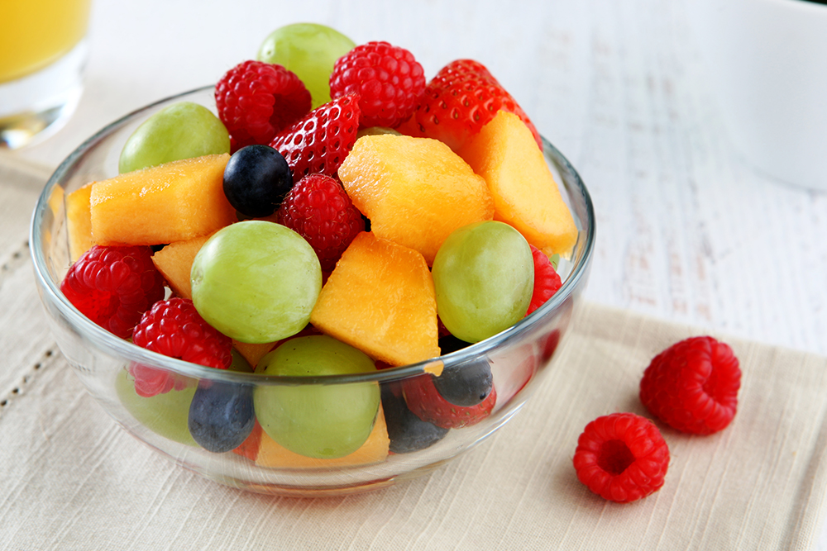
Полдник

Slide 11
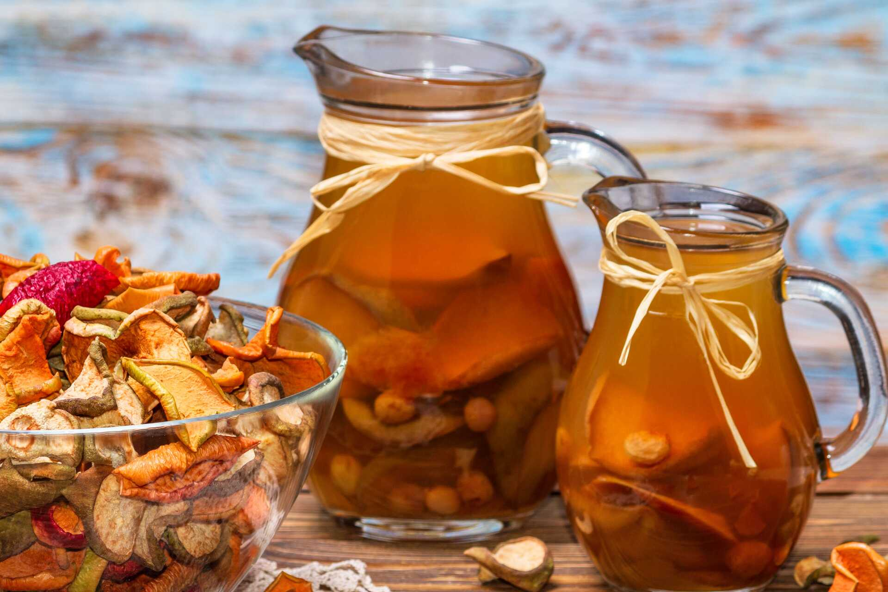
Напитки

Slide 12
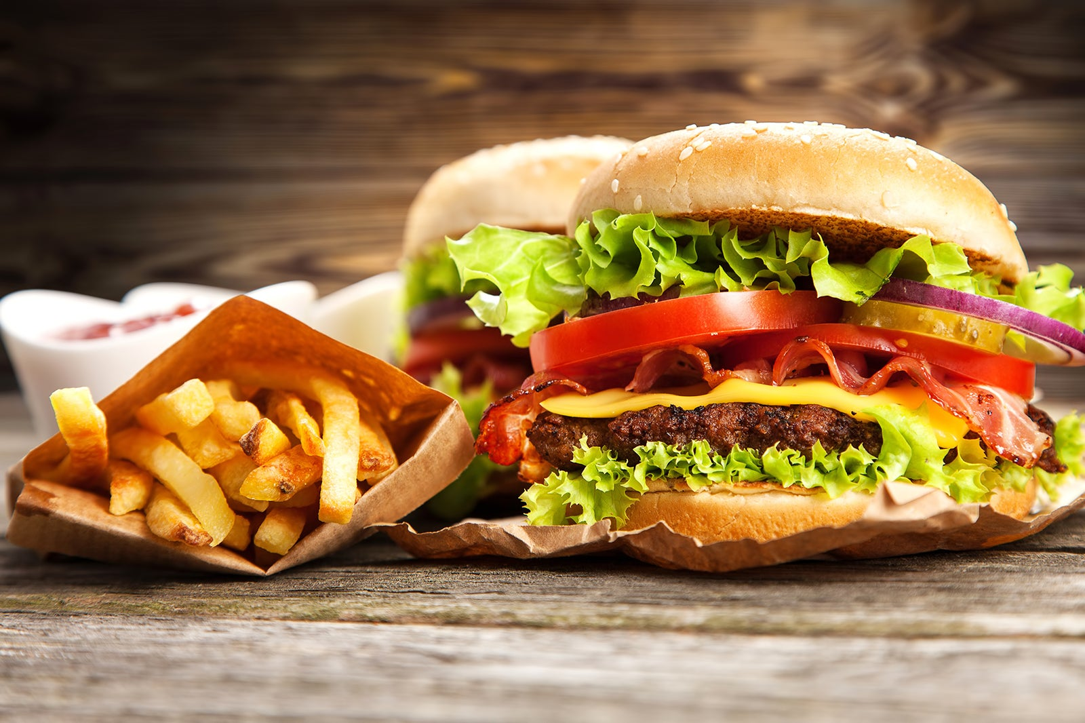
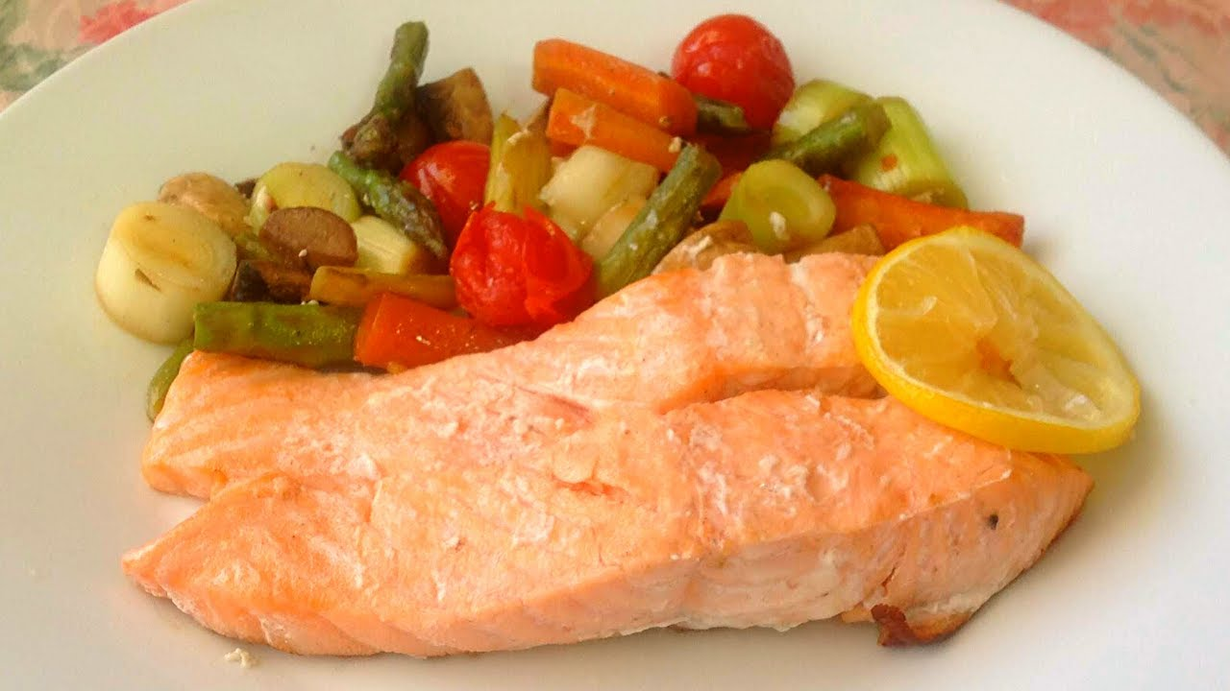
Ужин

Slide 13
Подвижные игры «День ночь» «Салки со сменой водящего»

Slide 14
Игровое релаксационное упражнение «Солнышко и тучка»

Slide 15
Спасибо за внимание!

